Slide 1
Япония к конце XIX –
начале XX века

Slide 2
1. Черты традиционных обществ Востока
Население мира в конце XIX – начале ХХ века
Территория | Население, млн. чел.
Азия | 955
Европа | 290
Россия | 130
Африка | 110
Северная Америка | 81
Латинская Америка | 64
Австралия и Океания | 6,8

Slide 3
Черты традиционного общества:
1. Всевластие государства.
2. Главное занятие населения - сельское хозяйство, зависимость общества от природной среды.
3. Общество разделено на сословия, касты, общины, личность полностью зависит от государства и от социальной группы, к которой принадлежит.
4. Господствует коллективная собственность

Slide 4
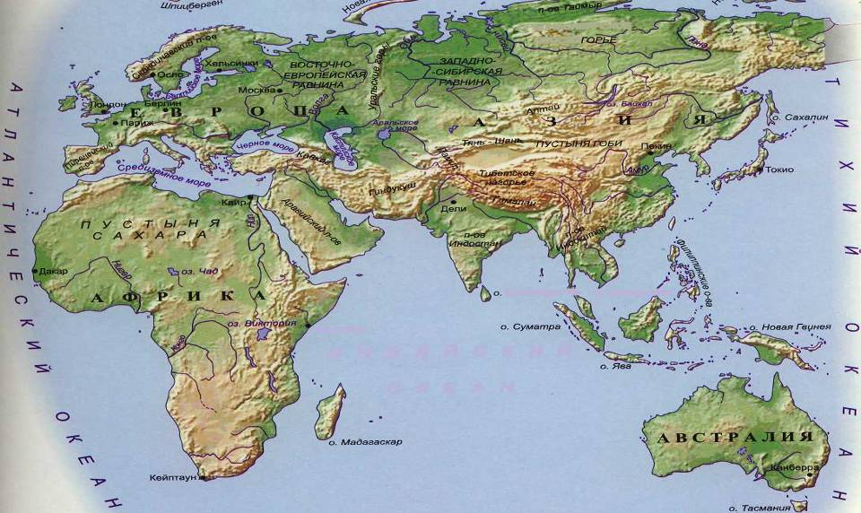
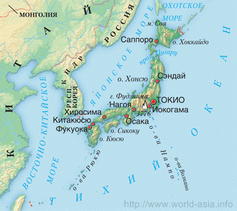
Сегунат - правительство сёгунов в феодальной Японии в 1192—1867.
Сегун – военный правитель Японии
1638 г. – Закрытие Японии

Slide 5
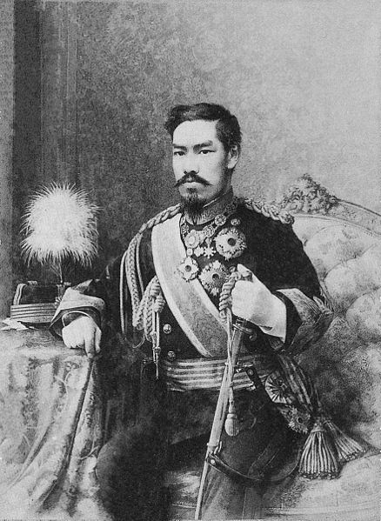
2. Реформы «эпохи Мейдзи»
Реформы императора Муцухито
1) Аграрная реформа;
2) Административная реформа;
3) Военная реформа;
4) Финансовая реформа;
5) Судебная реформа;
6) Реформа образования.
1889 г. – Конституция Японии
Император Муцухито
(1852-1912)

Slide 6
3. Внешняя политика Японии
1894 – 1895 гг. – японо-китайская война
1904 – 1905 гг. – русско-японская война
1910 г. – установлен протекторат над Кореей
1907, 1910 гг. – соглашения между Японией и Россией о разделе сфер влияния в Китае

Slide 7
